Slide 1
Apresentação do Laboratório
Geraldo Xexéo
PESC/COPPE – DCC/IM
Universidade Federal do Rio de Janeiro
xexeo@cos.ufrj.br
http://ludes.cos.ufrj.br
http://xexeo.net

Slide 2
LUDES
Laboratório de Ludologia, Engenharia e Simulação
Sala H-307
http://ludes.cos.ufrj.br

Slide 3
Ludologia
O estudo de jogos

Slide 4
O que é um jogo

Slide 5

https://www.flickr.com/photos/shyald/409601105/in/gallery-93397741@N06-72157646775628069/ cb

Slide 6
Definição de Jogos
Huizinga
Zimmerman & al
Fora da vida comum, ordinária
Não sério
Fortemente absorvente
Não pode ser associada ao lucro ou interesse material
Acontece nas suas próprias fronteiras de tempo e espaço
Prossegue de acordo com regras
Cria agrupamentos sociais
Um jogo é um sistema onde jogadores engajam em um conflito artificial, definido por regras, que resulta em um efeito quantificável

Slide 7
Definição LUDES
Jogos são atividades sociais e culturais voluntárias, significativas, fortemente absorventes, não-produtivas, que se utilizam de um mundo abstrato, com efeitos negociados no mundo real, e cujo desenvolvimento e resultado final é incerto, onde um ou mais jogadores, ou equipes de jogadores, modificam interativamente e de forma quantificável o estado de um sistema artificial, possivelmente em busca de objetivos conflitantes, por meio de decisões e ações, algumas com a capacidade de atrapalhar o adversário, sendo todo o processo regulado, orientado e limitado, por regras aceitas, e obtendo, com isso, uma recompensa psicológica, normalmente na forma de diversão, entretenimento, ou sensação de vitória sobre um adversário ou desafio.

Slide 8
Vários significados
Um jogo (jogo-atividade) segue a definição da seção anterior.
Um jogo (jogo-ideal) é um jogo visto de forma abstrata e destacada do mundo.
Um jogo (jogo-artefato) é qualquer artefato ou conjunto de artefatos que contenha os elementos necessários para que pessoas realizem um jogo-atividade, dentro de um contexto habilitador.
Um jogo (jogo-partida) é uma realização única de um jogo (jogo-atividade), por jogadores em um contexto definido, possivelmente utilizando um jogo (jogo-artefato) como habilitador.
Um contexto habilitador pode ser a mesa e cadeiras de um jogo de tabuleiro, ou um consele de video-game ou computador para um jogo digital.

Slide 9
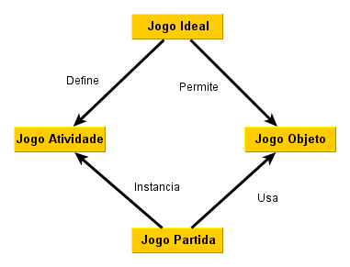

Slide 10
Elementos dos Jogos

Slide 11
Elementos dos Jogos
Jesse Schell
História
Estética
Tecnologia
Mecânica

Slide 12



Mecânica

Slide 13

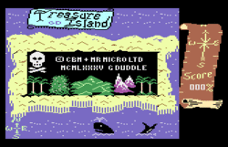
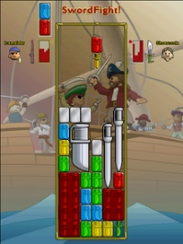

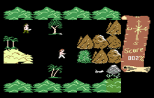
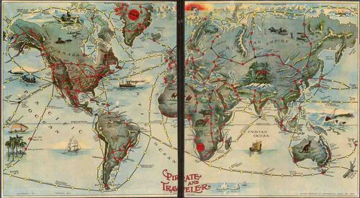
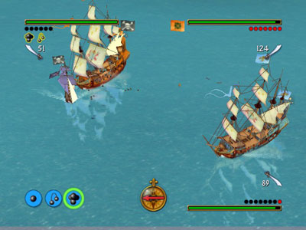


História - Piratas
Notes:
1
2
3
4 Treasure Island
The board game Pirate and Traveler was first marketed by Milton Bradley in 1911. Revised editions were published in 1936, 1953, 1956, 1960, and 1970. Details of the game board, travel cards, spinner, pawns and box art varied between edition years. The game is no longer in production and is now considered a vintage collectible board game.^{[1]}

Slide 14
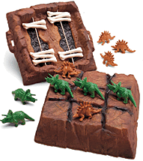

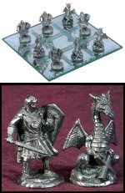

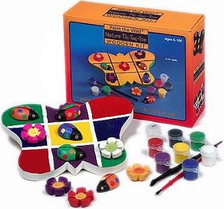
Estética

Slide 15
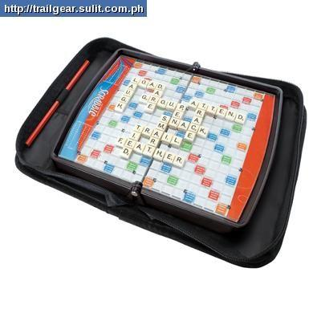
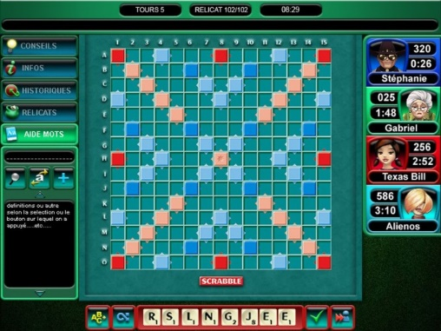
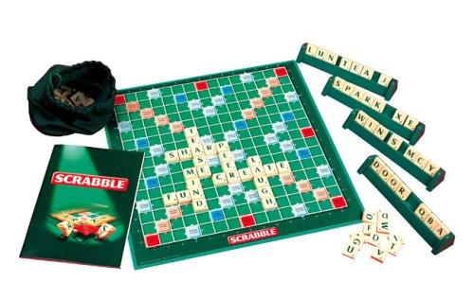
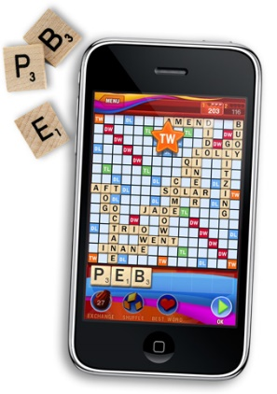
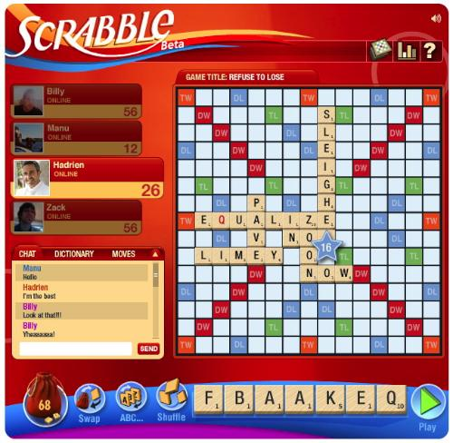
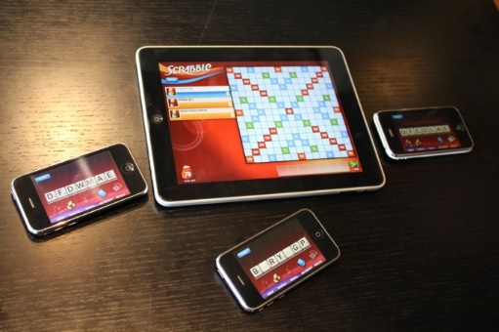
Tecnologia

Slide 16
4 Mitos Sobre Jogos

Slide 17

Mitos
Jogos são coisas de criança
Jogos são coisa de “menino”
Jogos não dão dinheiro
Jogos geram violência
Verdades ou Mentiras?

Slide 18
Ou, em uma versão mais livre...
Minha mãe disse que jogos são coisa de criança
Minha namorada (meu namorado) disse que jogos são coisa de “menino”
Meu pai disse que jogos não dão dinheiro
Meu (pastor, padre, rabino ...) disse que jogos são coisa do demônio

Slide 19
Jogos são Coisa de Criança?

Slide 20



O público de jogos é adulto!
55%
45%
Mulheres de 18 anos ou mais representam uma porção maior da população de jogadores que homens de 18 ou menos
Idade média do jogador: 32 anos
Idade média a jogadora: 36 anos
2018
http://www.theesa.com/wp-content/uploads/2018/05/EF2018_FINAL.pdf

Slide 21
Jogos são Coisa de Menino?

Slide 22
Mulheres jogam!
2019
http://www.theesa.com/wp-content/uploads/2018/05/EF2018_FINAL.pdf
Notes:
4. Almost no girls play computer games.
Historically, the video game market has been predominantly male. However, the percentage of women playing games has steadily increased over the past decade. Women now slightly outnumber men playing Web-based games. Spurred by the belief that games were an important gateway into other kinds of digital literacy, efforts were made in the mid-90s to build games that appealed to girls. More recent games such as The Sims were huge crossover successes that attracted many women who had never played games before. Given the historic imbalance in the game market (and among people working inside the game industry), the presence of sexist stereotyping in games is hardly surprising. Yet it's also important to note that female game characters are often portrayed as powerful and independent. In his book Killing Monsters, Gerard Jones argues that young girls often build upon these representations of strong women warriors as a means of building up their self confidence in confronting challenges in their everyday lives.

Slide 23

Mulheres no Brasil jogam!
Notes:
4. Almost no girls play computer games.
Historically, the video game market has been predominantly male. However, the percentage of women playing games has steadily increased over the past decade. Women now slightly outnumber men playing Web-based games. Spurred by the belief that games were an important gateway into other kinds of digital literacy, efforts were made in the mid-90s to build games that appealed to girls. More recent games such as The Sims were huge crossover successes that attracted many women who had never played games before. Given the historic imbalance in the game market (and among people working inside the game industry), the presence of sexist stereotyping in games is hardly surprising. Yet it's also important to note that female game characters are often portrayed as powerful and independent. In his book Killing Monsters, Gerard Jones argues that young girls often build upon these representations of strong women warriors as a means of building up their self confidence in confronting challenges in their everyday lives.

Slide 24
Jogos Causam Violência?

Slide 25
Jogos NÃO geraram uma epidemia de violência juvenil
A violência juvenil tem abaixado nos EUA nos últimos 30 anos
Pessoas cumprindo pena por crimes violentos tipicamente consomem menos mídia antes de cometer o crime do que a média
A maioria das crianças que NÃO jogam cometem atos anti-sociais
Apenas uma pequena quantidade de jogadores cometem atos anti-sociais
Jogos reproduzem a cultura de uma sociedade: se há jogos violentos eles são criados a partir de uma demanda. Qual será ela?
O nível menor ou maior da violência está relacionado à sua repressão (seja por agentes terrenos ou entes sobrenaturais) e não diretamente a produtos da indústria cultural, embora esses possam reforçar ou negar aspectos dessa cultura.
Notes:
1. The availability of video games has led to an epidemic of youth violence.
According to federal crime statistics, the rate of juvenile violent crime in the United States is at a 30-year low. Researchers find that people serving time for violent crimes typically consume less media before committing their crimes than the average person in the general population. It's true that young offenders who have committed school shootings in America have also been game players. But young people in general are more likely to be gamers — 90 percent of boys and 40 percent of girls play. The overwhelming majority of kids who play do NOT commit antisocial acts. According to a 2001 U.S. Surgeon General's report, the strongest risk factors for school shootings centered on mental stability and the quality of home life, not media exposure. The moral panic over violent video games is doubly harmful. It has led adult authorities to be more suspicious and hostile to many kids who already feel cut off from the system. It also misdirects energy away from eliminating the actual causes of youth violence and allows problems to continue to fester.

Slide 26
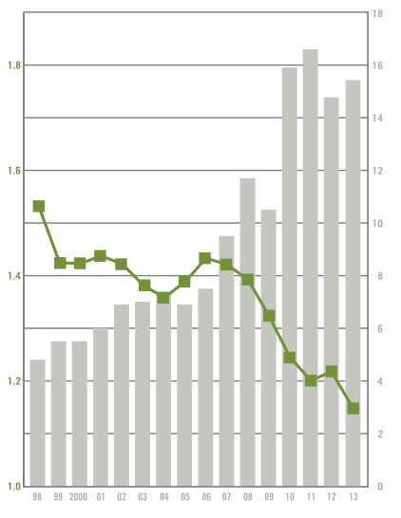


Violência x Jogos
Notes:
http://bjs.ojp.usdoj.gov/content/glance/offage.cfm http://bjs.ojp.usdoj.gov/content/glance/cv2.cfm

Slide 27
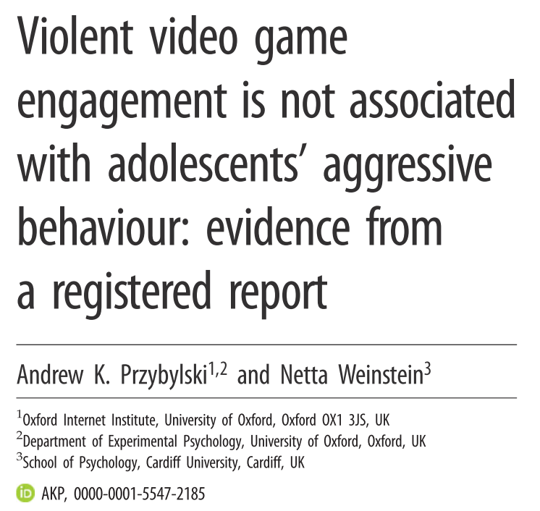
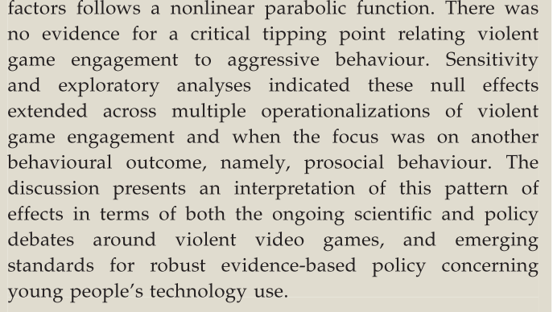

Slide 28
Jogos dão Dinheiro?

Slide 29
O Mercado de Jogos
Avista Partners 2010 prevê que o valor de mercado das empresas de jogos chegou a US$ 105 bilhões
Notes:
http://www.vg247.com/2010/08/27/investment-banker-says-global-games-markets-worth-105-billion/

Slide 30
Maiores Empresas 2018
Empresa | Faturamento (Bilhões US$) | Mudança
Tencent | 19,7 | +9%
Sony | 14,22 | +41%
Microsoft | 9,75 | +32%
Apple | 9,45 | +18%
Activision/Blizzard | 6.89 | 6%
Google | 6,50 | 22%
NetEase | 6,18 | 11%
EA | 5,29 | 4%
Nintendo | 4,29 | 36%
Bandai Namcom | 2,74 | 13%
https://newzoo.com/insights/rankings/top-25-companies-game-revenues/

Slide 31
Custos dos Jogos
Nome | Ano | Des. | Publisher | Custo Devel | Custo Mark. | Custo Total | Corrigido 2018
Call of Duty: Modern Warfare 2 | 2009 | Infinity Ward | Activision | 50 | 200 | 250^{[1]} | 285
Grand Theft Auto V | 2013 | Rockstar North |  | 137 | 128 | 265^{[3]} | 278
Star Wars: The Old Republic | 2011 | BioWare | Electronic Arts, LucasArts | 200 |  | 200+ | 218+
Halo 2 | 2004 | Bungie | Microsoft Studios | 40 | 80 | 120 | 168
Destiny | 2014 | Bungie | Activision | <140 | <140 | 140 | 145
Dead Space 2 | 2011 | Visceral Games | Electronic Arts | 60 | 60 | 120 | 131
https://en.wikipedia.org/wiki/List_of_most_expensive_video_games_to_develop

Slide 32
Cadeia de Valor dos Jogos

Slide 33
Cadeia de Valor Original
Distribuição física de jogos empacotados
Desenvolvedor
Editora
(Publisher)
Distribuidor
Varejo
Consumidor
PC
Console
Notes:
http://www.avistapartners.com/news-events.html

Slide 34
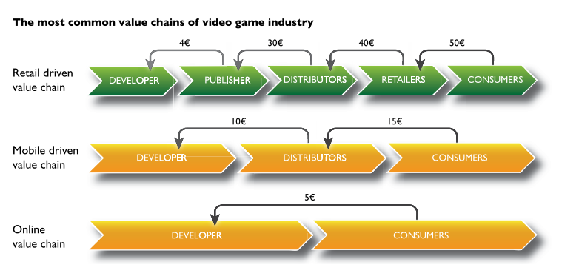
Cadeias de Valor mais Comuns
Notes:
Fonte EGDF

Slide 35
Cadeias de Valor Atuais
Online
Console: XBLA, PSN, Wiiware
Social: Facebook, Myspace
Downloable
Baseado em Cliente
Baseado em Browser
Na Nuvem
Analytics
Desenvolvedor
Consumidor
Hospedagem
Distribuição Digital
Jogos Sociais
Mundos Virtuais
MMO’s
Comunidade
Plataformas de Pagamento
Desenvolvedor
Editora
/Distribuidor
Varejo/Café
Consumidor
Móvel
Smartphones
Outros
Parceiros de Propaganda
Modelo Asiático
Jogos no país
Licenças internacionais
Distribuição Digital – Jogos “on-demand plataforms”
Editores de MMO
Portais Internet
Exclusividade
Game Cards
Tempo no PC
MMO “boxes”
Móvel: Operador+AppStore
Consoles
PS3
Xbox360
Wii
PSP
DS
PS2
Outros
Empr. de Ofertas
Parceiros de Tráfego
Middleware
Desenvolvedor
Editora
(Publisher)
Distribuidor
Varejo
Consumidor
Outsourcing
Jogos Novos
Jogos Usados
Aluguel
Troca de Jogos
Acessórios
PC
PCs: HP, Dell, ...
Games: Alienware, ...
Música

Slide 36
Como se faz um jogo?

Slide 37
Como funciona um jogo?
Verifique as entradas
Calcule o novo estado do jogo
Desenhe a tela / emita os sons

Slide 38
É difícil fazer um jogo?
Jogos de computador são sistemas que tem se sofisticado com o tempo.
Jogos para Atari VCS 2600: 2K de memória (2 mil posições para guardar programas, informações e imagens)
Poucas opções
Programas nem podiam ser complicados
Jogos para PC: vários Gigabytes de memória em vários níveis
Muitas opções
Complexidade em vários níveis

Slide 39
Modos de fazer um jogo
Beginner
Use um engine simples
Gamemaker
Construct 2
Normal
Use um engine bom, que simplifica
Unity
Difficult
Use um engine complexo ou aberto como o Ogre
Nightmare
Faça tudo do zero

Slide 40
Como é um jogo por dentro (II)
Quanto mais sofisticado, mais partes um jogo de computador precisa ter
Para fazer as coisas funcionarem
Quanto mais partes, mais organizado um jogo de computador precisa ser
Para entendermos como ele funciona e podermos trabalhar com ele

Slide 41
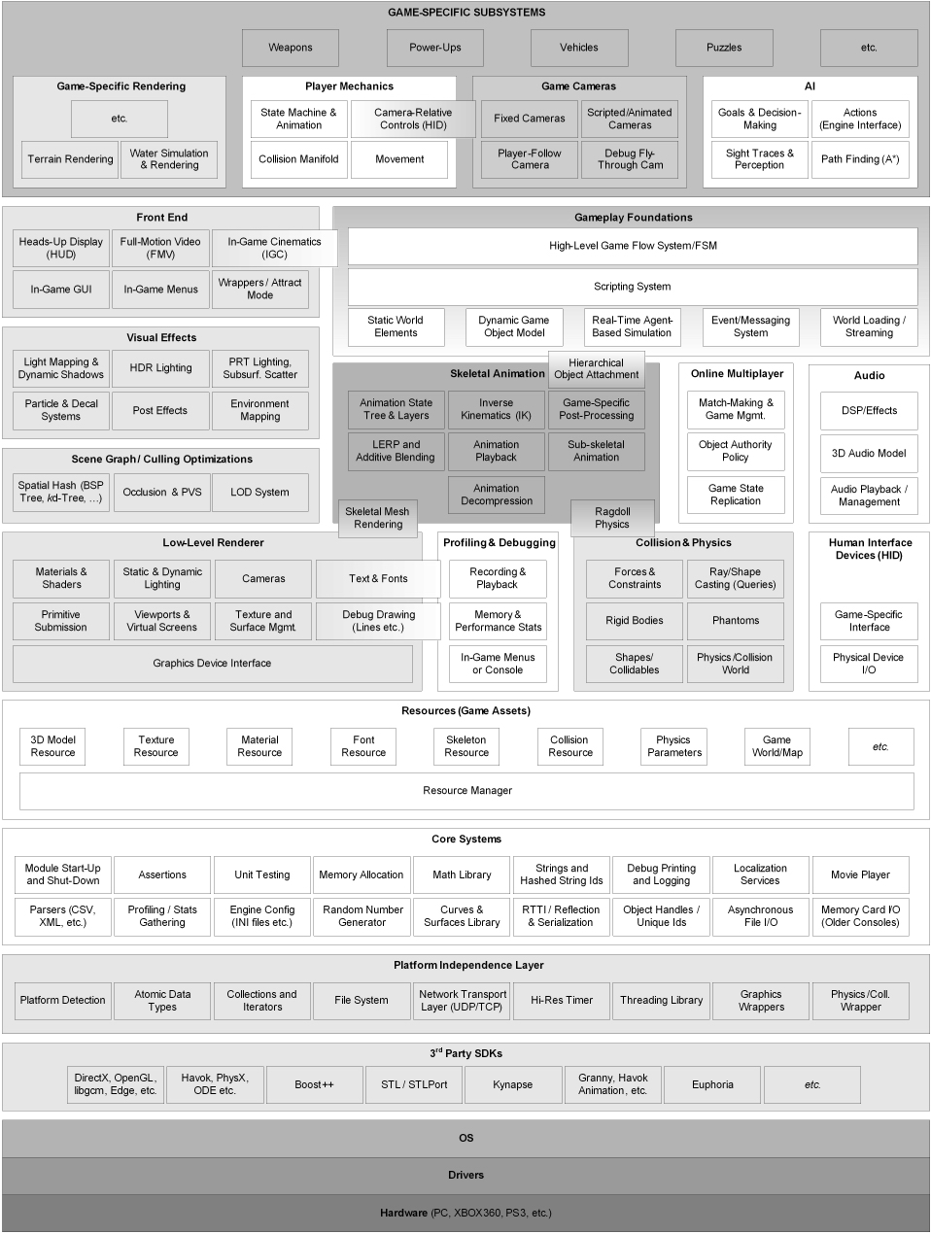

Arquitetura de Jogos de Computador
Game Engine Architecture
Jason Gregory

Slide 42
Pesquisando Sobre Jogos

Slide 43
Pesquisas sobre jogos
Como se faz um jogo
Qual técnicas podem ser utilizadas para fazer um jogo
Engenharia de jogos
Como se avalia um jogo
Como dizer se um jogo é bom ou ruim
Que técnicas podemos usar para prever se um jogo vai fazer sucesso
Como usar jogos para conseguir outros objetivos
Jogos com Propósito
Jogos Educativos
Jogos de Persuasão

Slide 44
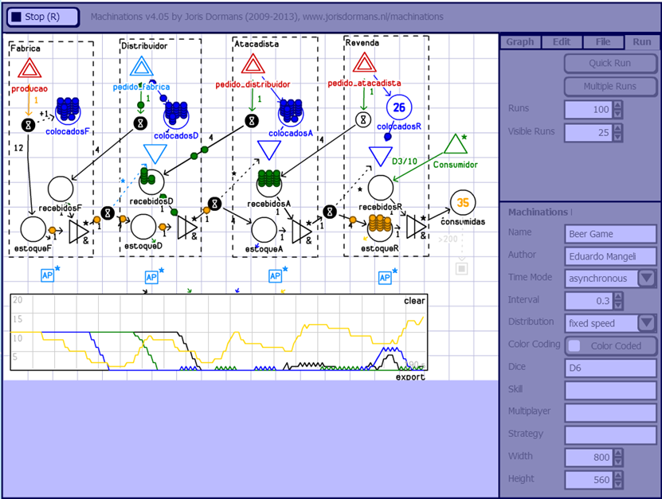
Metodologias de Desenvolvimento
Como entender o funcionamento de um jogo antes que ele exista?
Como Modelar um jogo?
System Dynamics
Machinations (Joris Dormans)
Redes de Petri Coloridas

Slide 45
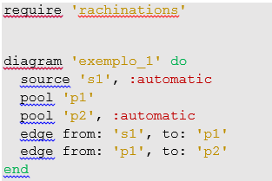
Rachinations
Xexéo e Almeida
DSL – Domain Language
Interface Programática Extensível
Permite Módulos
Permite misturar com programação
Ruby

Slide 46
Drama em Jogos
Eduardo Mangeli
Luis Fernando Oliveira
Geraldo Xexéo

Slide 47
Avaliação do Drama
Um jogo tem Drama se...
É possível para um jogador se recuperar de uma posição mais fraca e ainda vencer o jogo
Thompson 2000
Como medir Drama em vários tipos de jogos?
Qual o Caminho de Drama Máximo?

Slide 48
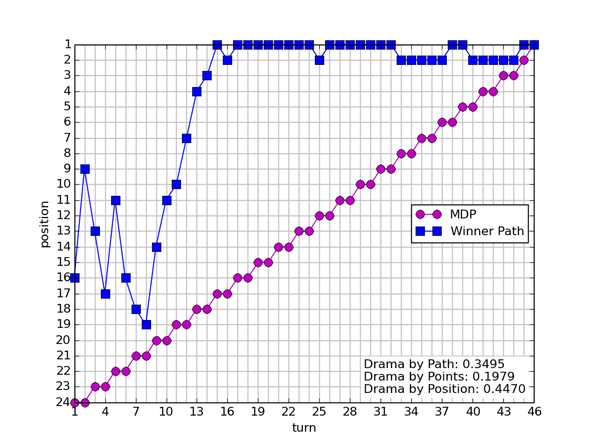
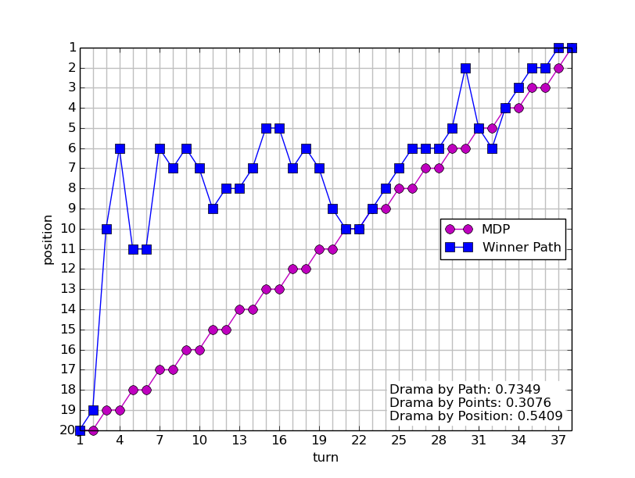
Maior Drama?
2004
2009

Slide 49
Jogos com Propósito

Slide 50
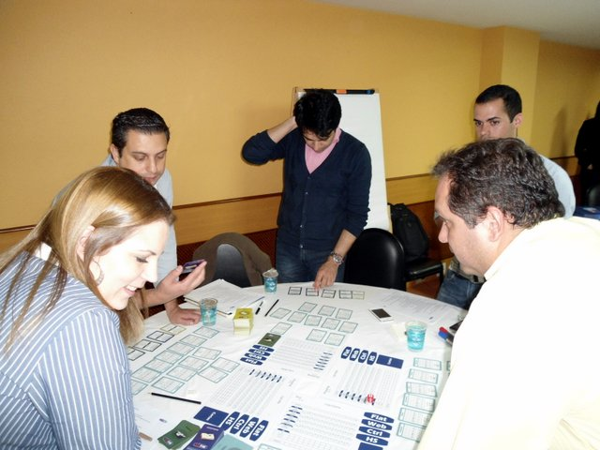
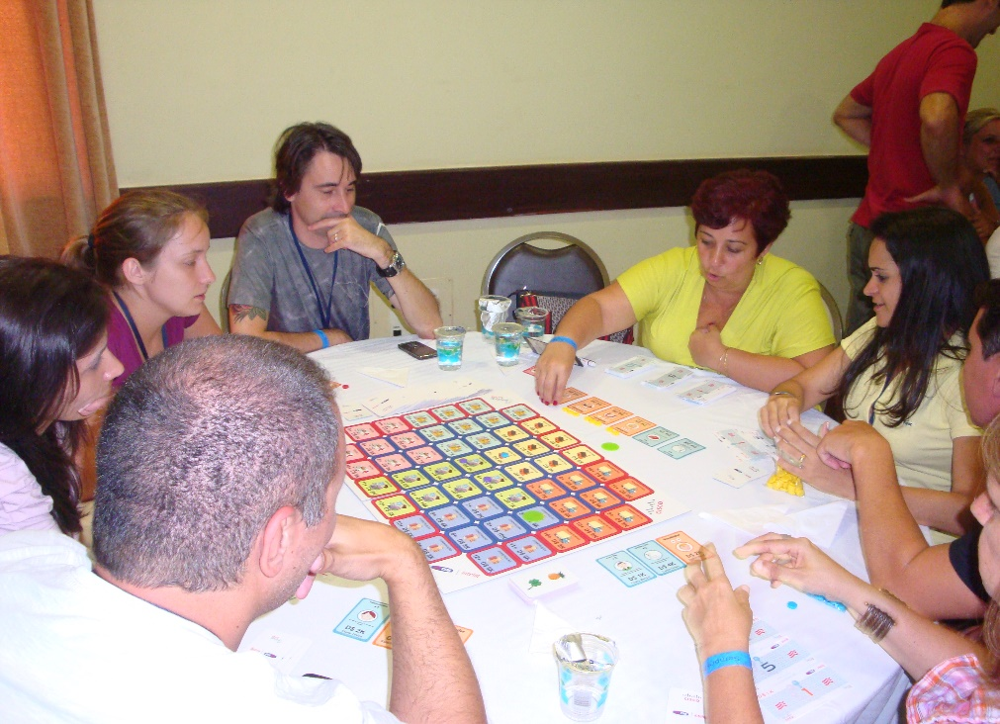
Treinamento

Slide 51

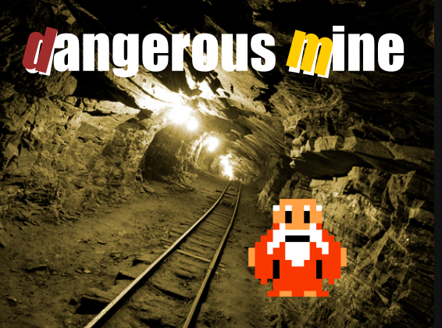
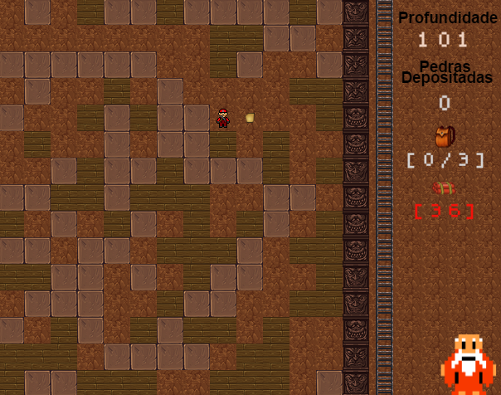

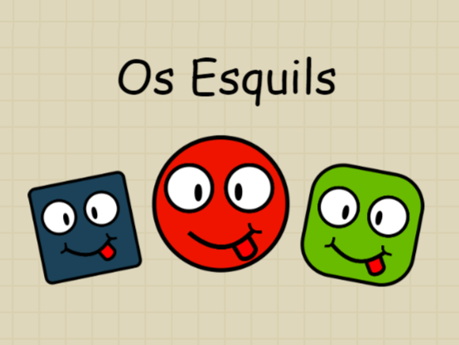
http://www.jogos.ml/ - Jogos que resolvem problemas reais sem você saber...

Slide 52
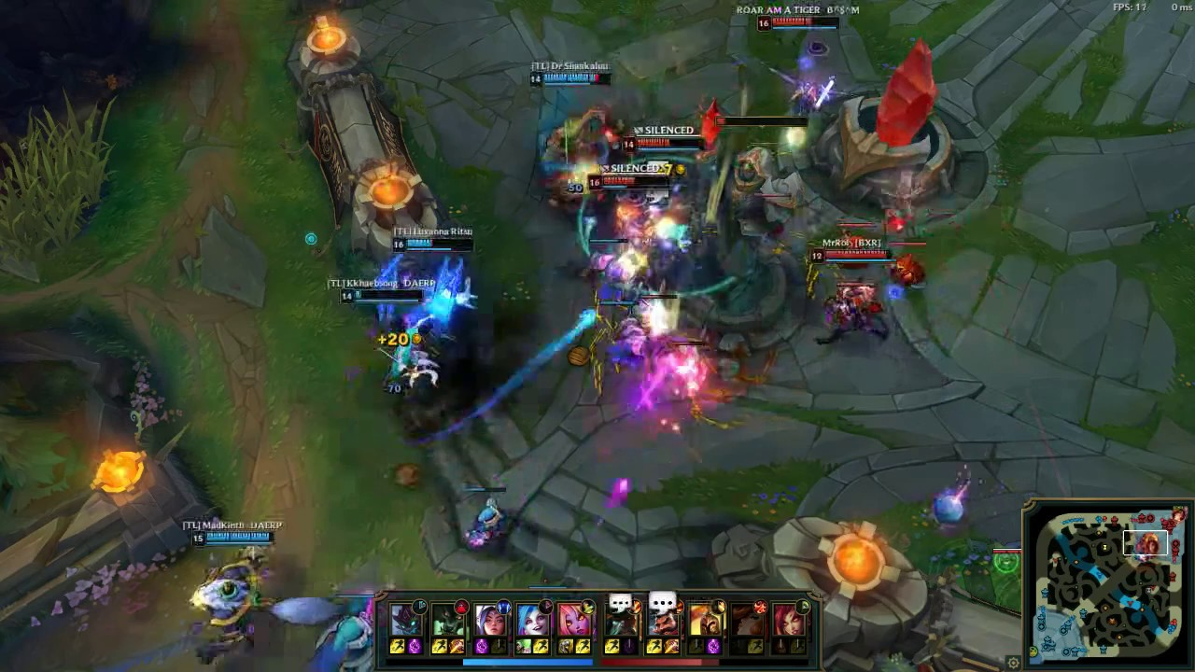
Data Mining em Jogos
Como descobrir quem vai ganhar uma partida de League of Legends (LoL)
Aprender uma função que indica a probabilidade de vitória de uma equipe em um momento do jogo
Dados que podemos olhar:
Mortes
Ouro
Sub-objetivos (Torres, Dragão, …)
Campeões sendo usados
Jogadores (Rankings)
…

Slide 53
Outros trabalhos
Robô que identifica construções em Minecraft com um gramática 3D
Linguagem para descrever jogos de cartas e dados
Ontologia de Mecânicas, Dinâmicas e Estéticas
Relações entre cores e emoções em jogos
Como criar jogos que ensinam como funcionam processos de negócio (para treinamento)
Como criar jogos a partir de estudos de caso na área de negócios
Canvas para criar jogos educacionais

Slide 54
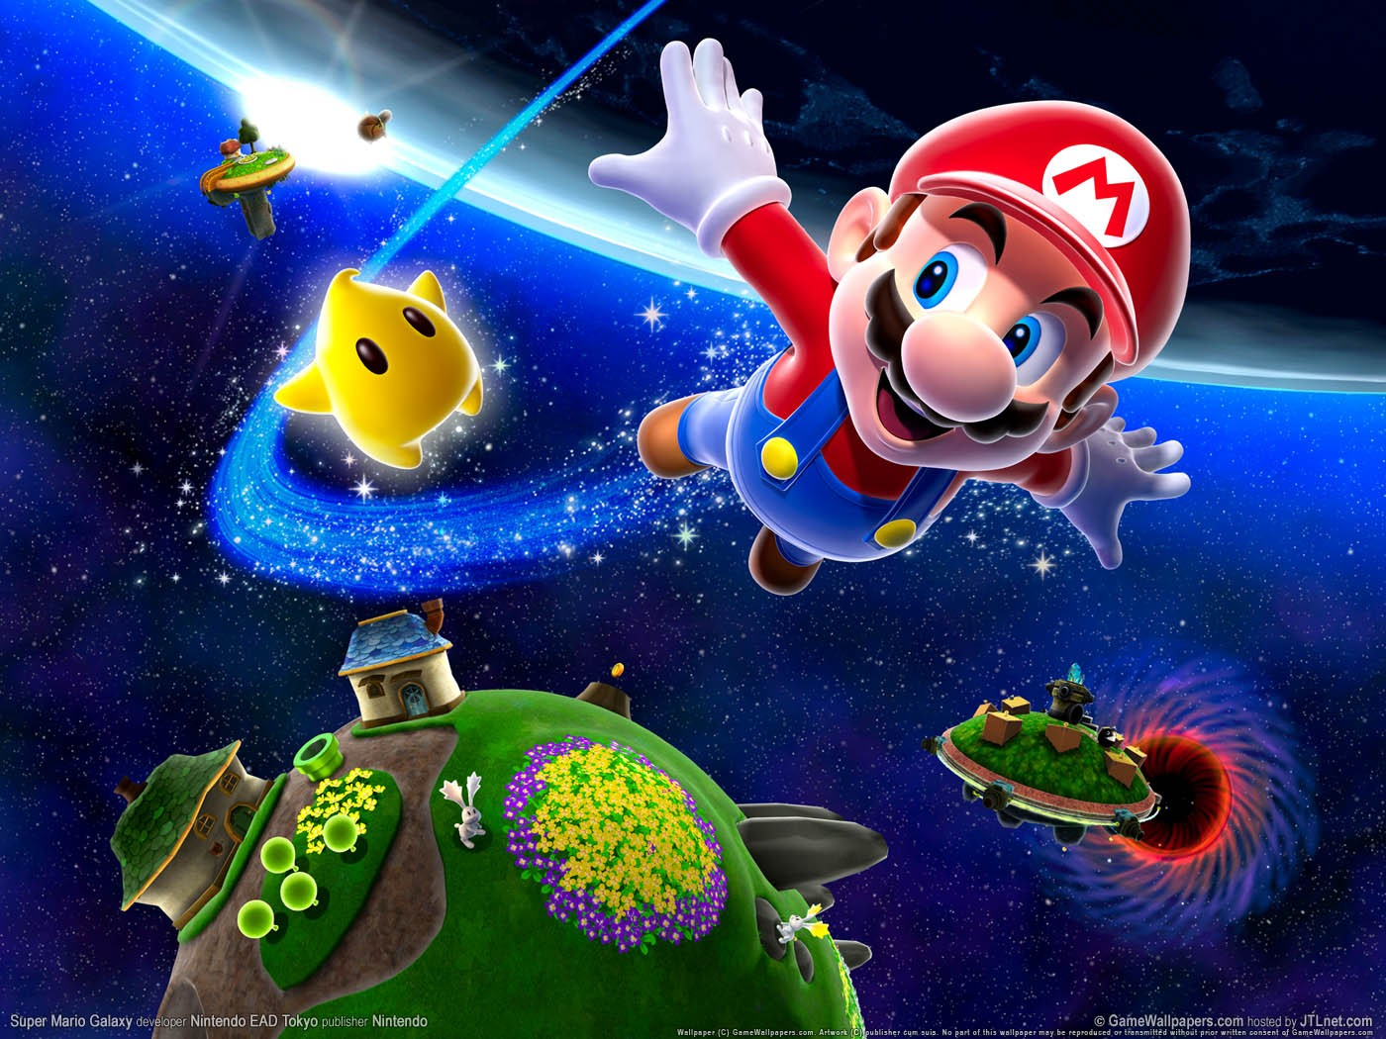

Slide 55
FIM
Geraldo Xexéo
PESC/COPPE – DCC/IM
Universidade Federal do Rio de Janeiro
xexeo@cos.ufrj.br
http://ludes.cos.ufrj.br
http://xexeo.net

Slide 56












Contato
Geraldo Xexéo
xexeo@cos.ufrj.br
gxexeo@gmail.com
Este obra está licenciado com uma Licença Creative Commons Atribuição-NãoComercial-SemDerivações 4.0 Internacional.

